Slide 1
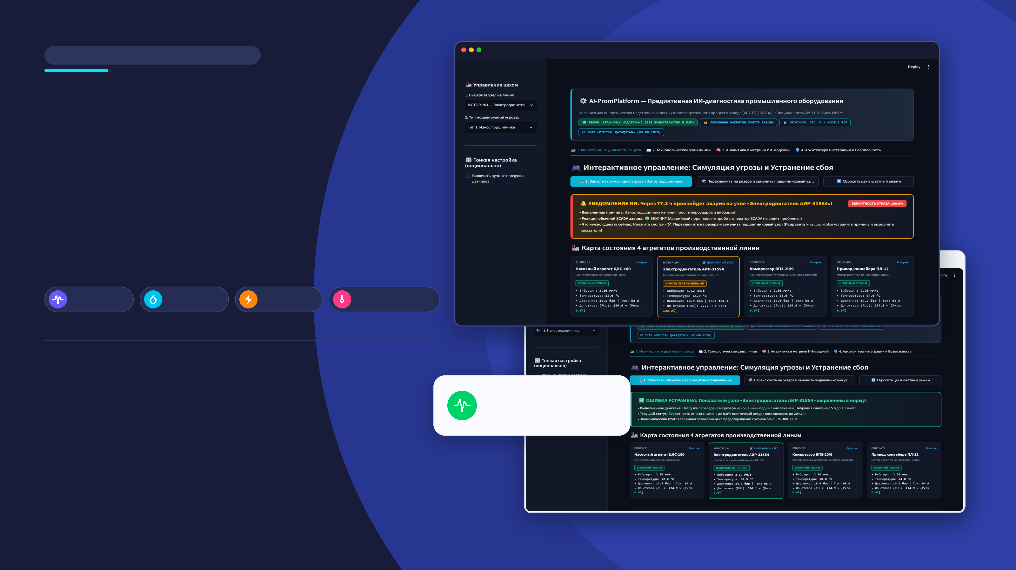
ИИ-ПЛАТФОРМА • АСУ ТП • КАЗАХСТАН
Предиктивная система
AI-PromPlatform —
отечественная цифровая
основа безотказной
промышленности
Вибрация
Давление
Ток сети
Температура
99.89%
48–72 ч
24/7
на защите сейчас
точность ансамбля ИИ
фора до отказа узла
контроль Read-Only
4 узла • 0 сбоев
МИТУ (METU) • Специальность 6B07102 «АиУ» • Искрин Д. А. • 2026

Slide 2

02 • БЕЗОПАСНОЕ РЕШЕНИЕ
AI-PromPlatform считывает потоки автоматически
и работает поверх штатной АСУ ТП / SCADA
Износ фондов РК составляет 60–66%. Единый контур от датчика цеха до раннего предупреждения
Датчики агрегатов
Штатная SCADA
Шлюз Read-Only
Перехват за 72 ч
Вибрация, давление,
ток, температура
OPC UA • Modbus TCP
ПЛК и контроллеры
Одностороннее чтение
без команд в ПЛК
Ранний прогноз ИИ
Защита от простоев
непрерывный съем
с 4 агрегатов линии
штатная система видит
только поздний перегрев
0% риска вмешательства
в техпроцесс завода
таймер RUL в часах
и кнопка стабилизации
Безопасный закрытый контур — полное соответствие Указу «Digital Qazaqstan» (09.06.2026) и МЭК 62443
AI-PromPlatform • Архитектура промышленной безопасности Read-Only

Slide 3

03 • МУЛЬТИАГЕНТНАЯ ПАУТИНА
За каждым отделом следит своя команда агентов —
Мастер-Модель принимает только главное
Иерархическая паутина ИИ: локальные агенты гасят 99% фоновой мелочи на узлах, защищая Центр от перегрузки
Отдел 1 • Насосная
Отдел 3 • Компрессорная
Агрегат ЦНС-180 (PUMP-101)
Компрессор ВП3-20 (COMP-302)
Агенты давления и кавитации
гасят фоновую рябь потока
Агенты термоконтроля клапанов
отсекают сезонный нагрев
1% вектор угрозы
1% вектор угрозы
Локальный фильтр: 99% шума отсечено
Локальный фильтр: 99% шума отсечено
МАСТЕР-МОДЕЛЬ
КООРДИНАТОР
Принимает только
подтвержденные сбои,
считает ресурс RUL
и выдает решение
Отдел 2 • Электроприводы
Отдел 4 • Конвейеры
Двигатель АИР-315 (MOTOR-204)
1% вектор угрозы
1% вектор угрозы
Привод ленты ПЛ-12 (DRIVE-405)
Агенты вибродиагностики и тока
фильтруют пусковые скачки
Агенты натяжения и редукторов
гасят вибрацию стыков ленты
Локальный фильтр: 99% шума отсечено
Локальный фильтр: 99% шума отсечено
Распределенная паутина ИИ — нагрузка на центральный сервер ниже в 100 раз, отклик системы менее 0.2 сек
AI-PromPlatform • Мультиагентная архитектура фильтрации промышленной телеметрии

Slide 4

04 • МАТЕМАТИЧЕСКОЕ ЯДРО
Ансамбль из 3 моделей выявляет причину сбоя
и рассчитывает точный остаточный ресурс (RUL)
Четыре ступени верификации сигнала с модулем объяснимого ИИ (Explainable AI) для главного инженера
Съем и дельты
Isolation Forest
Random Forest
XGBoost + XAI
Скользящее окно
и градиенты
Узловой фильтр
аномалий
Классификация
причины угрозы
Прогноз часов RUL
и вклад датчиков
расчет скорости роста
вибрации и температуры
отсекает фоновый шум
на уровне отдела цеха
распознает износ, клин,
кавитацию и перегрев
точный таймер до отказа
и объяснение причины в %
12 признаков • 60 мин
Точность отсева 98.52%
Accuracy 99.89%
R² = 0.9735 • XAI
Никакого «чёрного ящика» — оператор видит точный вклад каждого датчика (вибрация 54%, нагрев 31%, ток 15%)
AI-PromPlatform • Валидация на выборке 8 000 промышленных циклов

Slide 5
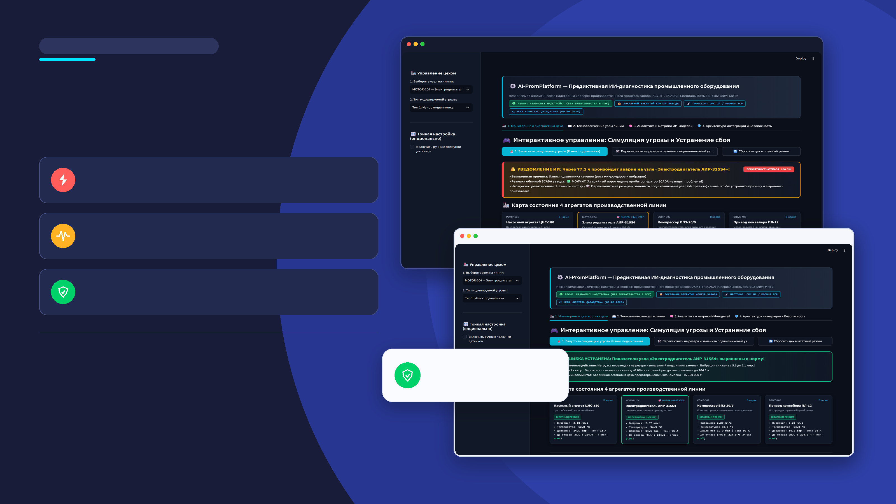
05 • ИНТЕРАКТИВНЫЙ ПРОТОТИП
Живая демонстрация:
симуляция угрозы, перехват
и выравнивание в 1 клик
1. Симуляция скрытой угрозы на узле
Запуск деградации подшипника или кавитации.
Штатная SCADA молчит — порог еще не пробит.
2. Перехват ИИ и обратный отсчет RUL
Мгновенное уведомление: «Через 77.3 ч авария!»
Риск отказа 100%, указана точная причина.
3. Кнопка «Исправить» и выравнивание
Автоматический перевод нагрузки на резерв.
Графики вибрации и нагрева возвращаются в норму.
2.37 мм/с
204.1 ч
0.0%
результат стабилизации
норма после 5.62 мм/с
восстановленный ресурс
риск после стабилизации
Параметры в норме
Демонстрационный стенд работает локально в реальном времени (Streamlit + Plotly)

Slide 6

06 • ВНЕДРЕНИЕ И ЭКОНОМИКА
Как проходит подключение к заводу и экономический эффект
Пилот на одном цехе за 14 дней с масштабированием паутины ИИ-агентов на всё предприятие
4
5
2
3
1
Мастер-модель
Экономия 24/7
Выгрузка данных
Узловые агенты
Плановый сервис за
185 тыс. ₸ вместо
аварийного простоя
цеха на 57,7 млн ₸
Доступ к системе
Установка легких
ИИ-агентов в Docker
по отделам цеха и
калибровка нормы
Сборка паутины ИИ,
запуск расчета RUL
и интеграция алертов
с системой ТОиР
Подключение шлюза
Read-Only к штатной
SCADA и ПЛК завода
по OPC UA / Modbus
Импорт архивов
телеметрии и журналов
отказов из базы/Excel,
разметка датчиков
Экономический эффект — 57,5 млн ₸ экономии на одном сбое и снижение простоев на 30–40%
AI-PromPlatform • Расчет эффекта для непрерывной линии (120 т/ч) • Хакатон AI-SANA 2026

